Slide 1

Angular

Slide 2

Pruebas Unitarias con Jasmine para Angular
Julio 2021

Slide 3
Temario
1. Introducción
Presentación del curso
Instructor
Valoración del curso
Software necesario
2. Conceptos generales
¿Qué es un test unitario?
Unit test - Integration test - E2E
¿Cómo funciona un test unitario?
¿Cuál es el mejor momento para hacer las pruebas?
Cobertura/Coverage
Jasmine y Karma
3. Jasmine y Karma
Archivos de prueba en un proyecto
Configuración de Karma
Carpeta coverage
Lanzar tests
Nueva dependencia en Karma (Angular 11 o superior)
5. Ampliación
Introducción a los test de integración
Automatizar test antes de generar el build
Extensiones de VSCode que utilizo
1. Introducción
2. Conceptos generales
3. Jasmine y Karma
4. Test unitario
5. Ampliación
6. Cierre del curso

Slide 4
Temario
4. Test unitario
Aplicación a testear
Instalar JSON Server
Estructura de un fichero de pruebas (.spec)
Configurar TestBed
Crear primer test
Fallos comunes configurando el TestBed
Test a métodos con return
Test a métodos sin return (uso de spyOn)
Test a métodos privados
Finalizando cart component
Test a suscripciones (subscribe-Observable)
Mock de un servicio
xit, fit, xdescribe, fdescribe
beforeEach, beforeAll, afterEach, afterAll
Depurar en karma
Test a un pipe
Test a un servicio (Con peticiones a API)
Finalizando book service
Alternativas para instanciar un componente o servicio
1. Introducción
2. Conceptos generales
3. Jasmine y Karma
4. Test unitario
5. Ampliación
6. Cierre del curso

Slide 5


Alejandro Cerezo Lasne
alce65@hotmail.es

Slide 6


Curso |  | Pruebas Unitarias con Jasmine para Angular
Carpeta |  | 287-Pruebas Unitarias con Jasmine para Angular
Cliente |  | Viewnext
Alumno | Usuario | alumno287
 | Contraseña | 0Elc100
https://cleformacion.com/
https://cleformacion.com/

Slide 7

Testing Angular Aplications
Corinna Cohn
Craig Nishina
Jesse Palmer
Michael Giambalvo
Publisher(s): Manning Publications, 2019
ISBN: 9781617293641

Slide 8
Introducción
Entrono de trabajo
Extensiones de VSCode que utilizo
Testing. Conceptos generales
Test unitarios (Unit test) v. test de integración (Integration test - E2E)
Situación actual en Angular 12: Jasmine y Karma
Test unitarios. ¿Qué son? ¿Cómo funciona un test unitario?
Momento para hacer las pruebas
Cobertura (Coverage)
Jasmine y Karma
Archivos de prueba en un proyecto
Configuración de Karma
Lanzar tests
Carpeta coverage
Nueva dependencia en Karma (Angular 11 o superior)

Slide 9
Elementos del entorno de trabajo
Navegador:
Chrome
Editor de código: Visual Studio Code https://code.visualstudio.com/
Node.js y npm (gestor de paquetes ) https://nodejs.org/es/
Git y una cuenta en GitHub https://git-scm.com/ https://github.com/
Versiones ‘genéricas’; herramientas de desarrollo
Versiones para desarrollo
Ayuda de escritura ágil de HTML y CSS con Emmet
Plugins adecuados a cada lenguaje / framework
Entorno de ejecución de JS, habitualmente para ell lado servidor
Incorpora npm como gestor de paquetes y dependencias
Webpack https://webpack.js.org/
Gestor de tareas:
compilación de CSS, transpilación de TS, empaquetado de la aplicación final (bundles)
Git para la gestión del repositorio de software
GitHub como hosting de repositorios

Slide 10
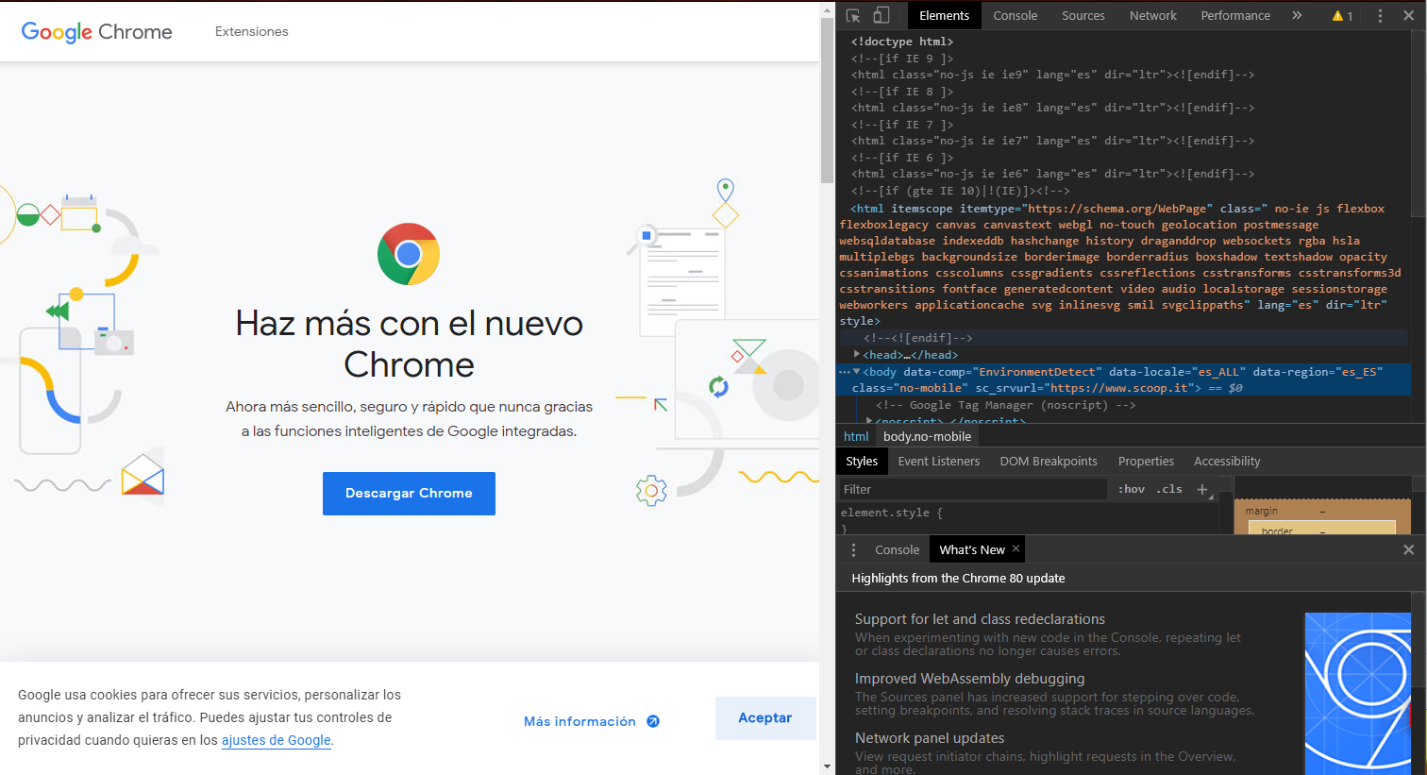
Chrome
Herramientas de desarrollador
[F12]

Slide 11

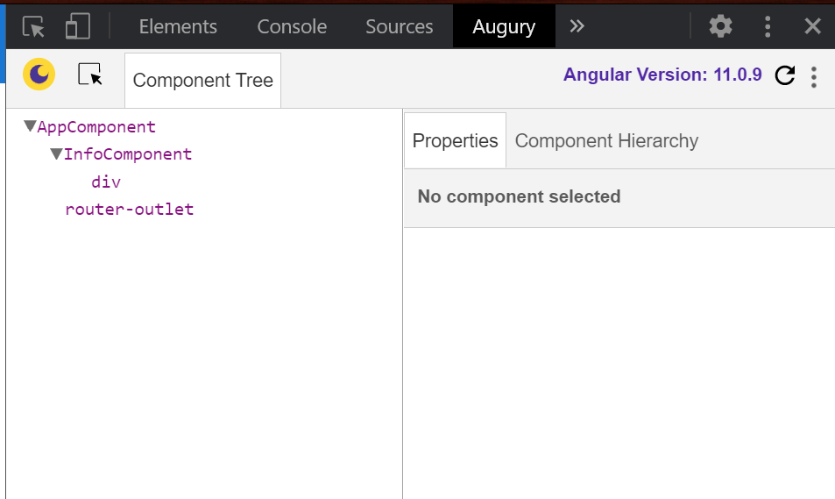
Angular Augury: plugin en el navegador
Nueva opción en las “Herramientas para desarrolladores”
https://augury.rangle.io/

Slide 12
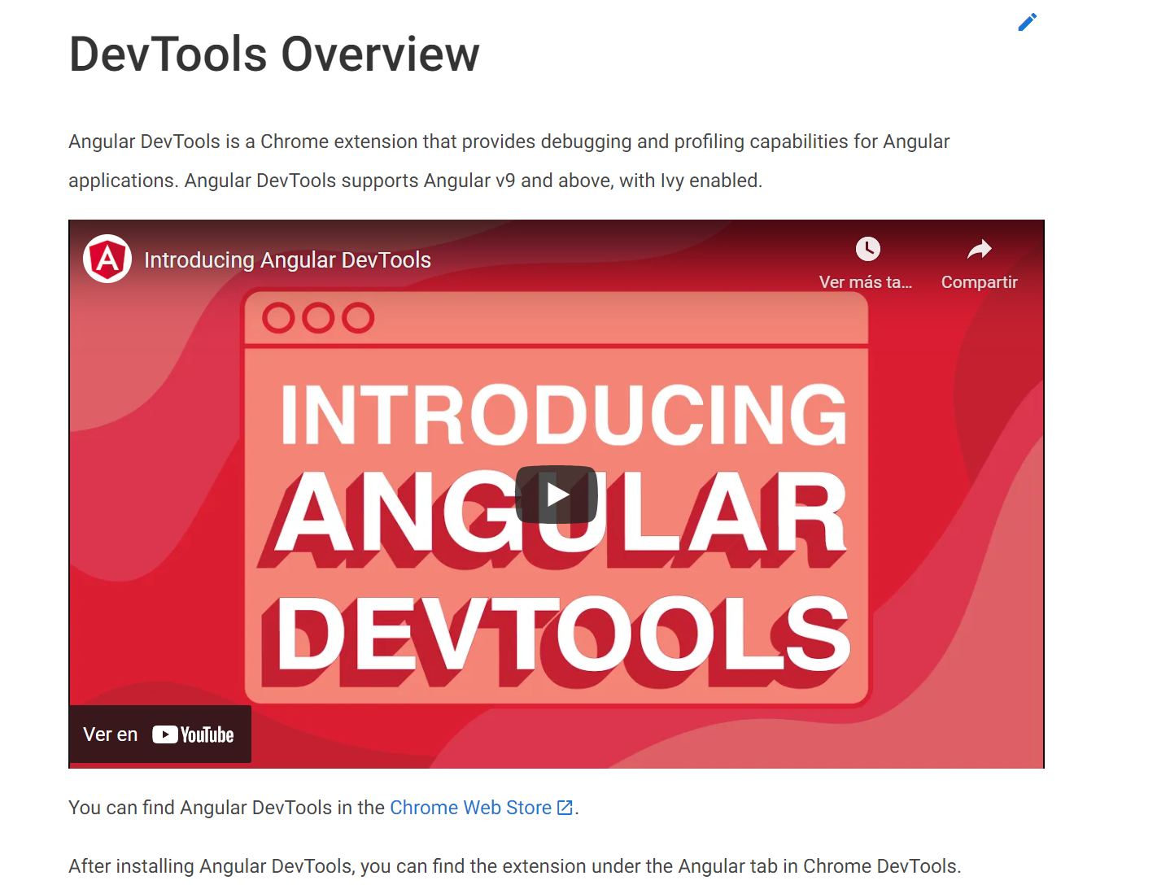
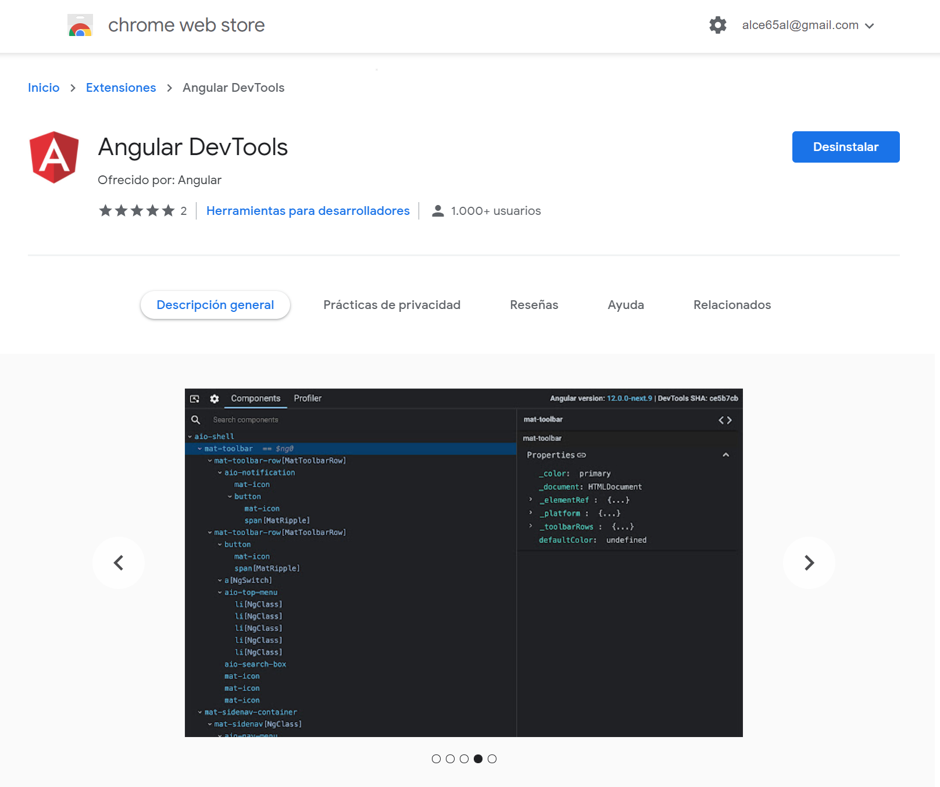
Angular DevTools
https://angular.io/guide/devtools

Slide 13
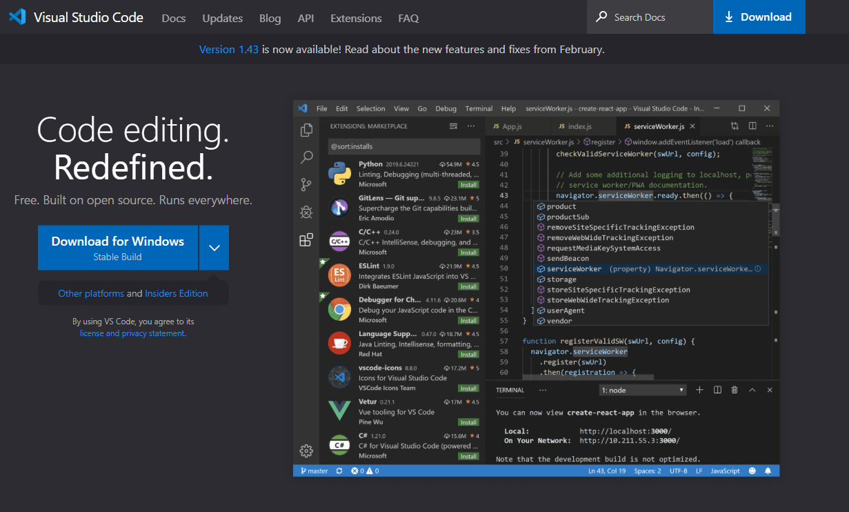
Visual Studio Code
https://code.visualstudio.com/

Slide 14

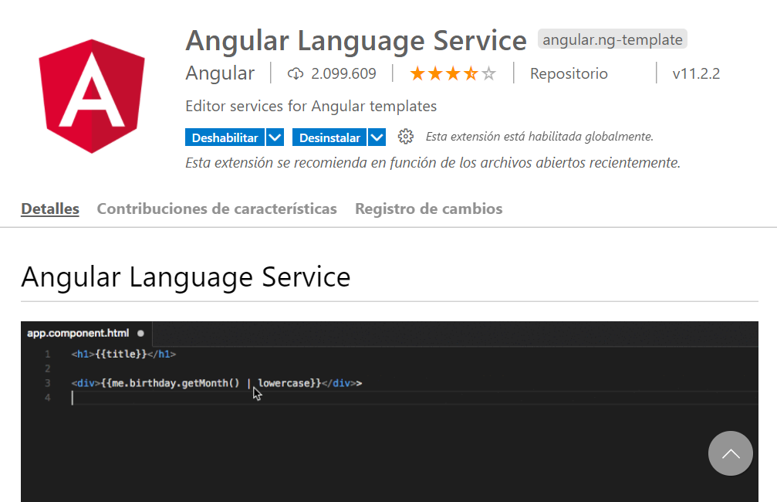
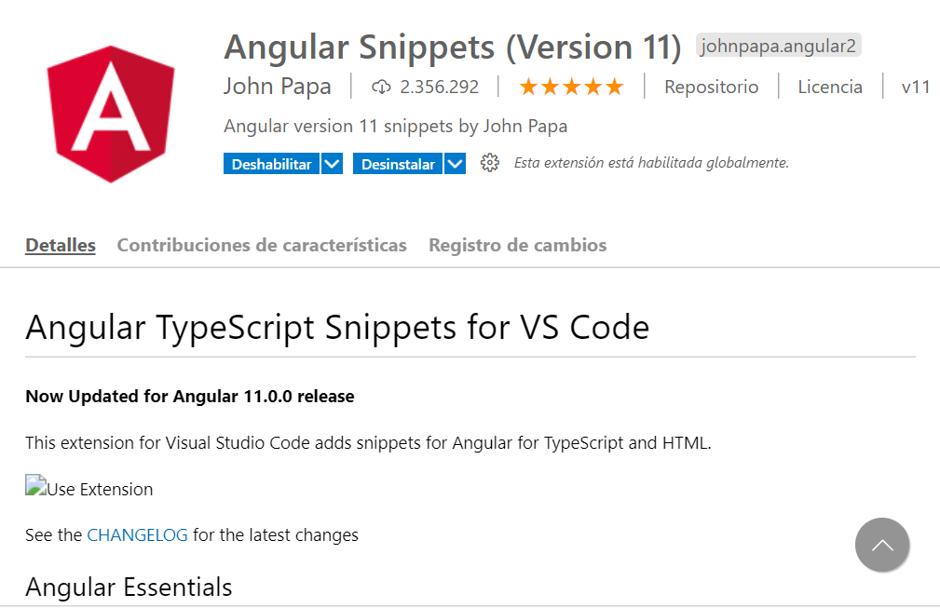
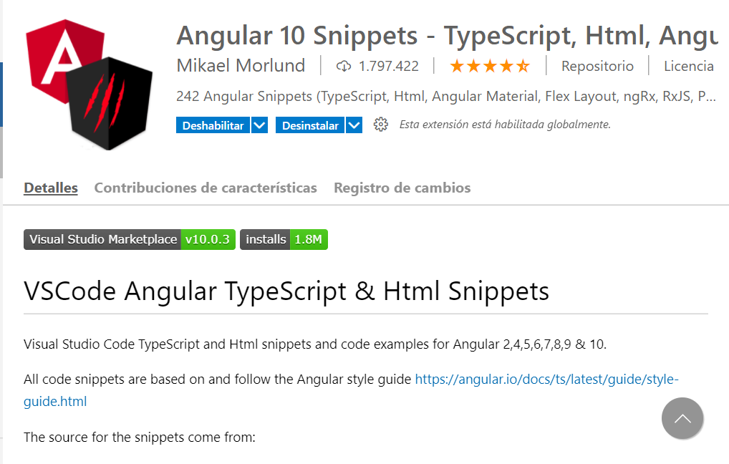
Plugins para Angular
Angular Language Service
Angular Snippets

Slide 15
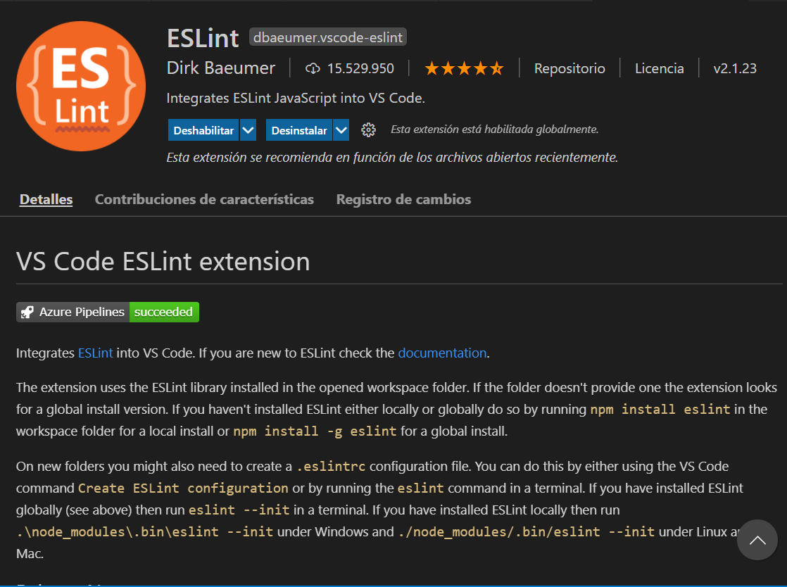
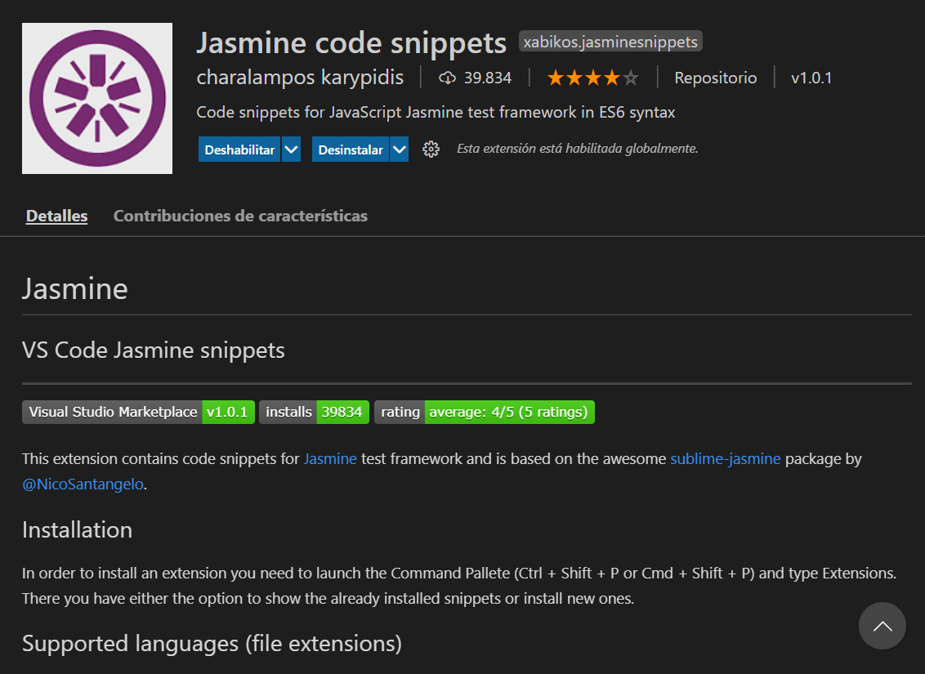
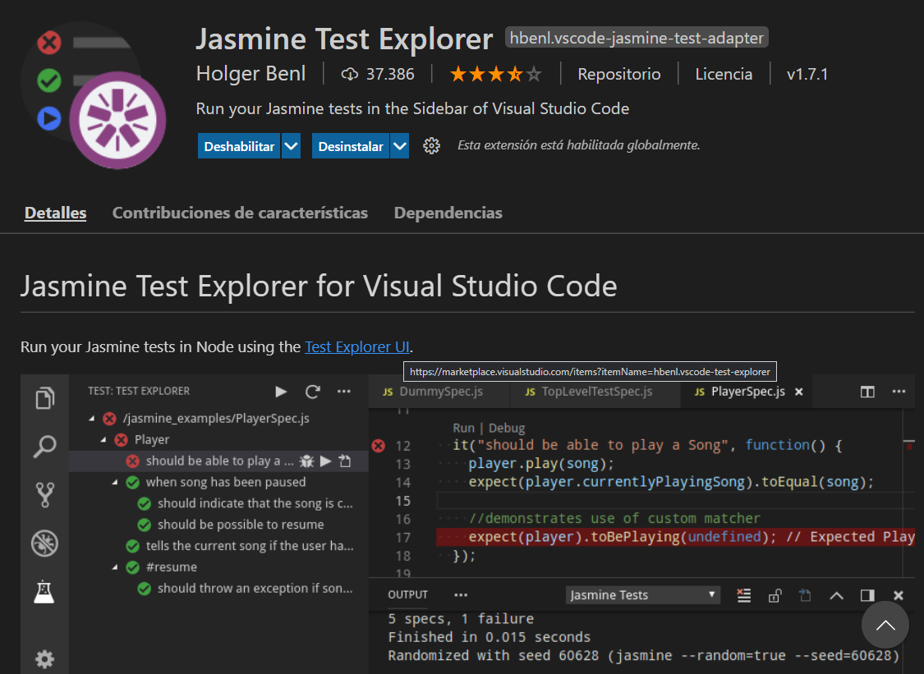
Plugins para Testing…
ESLint
Jasmine code Snipets
Jasmine Test Explorer

Slide 16

Git
https://git-scm.com/

Slide 17

GitHub
https://github.com/

Slide 18
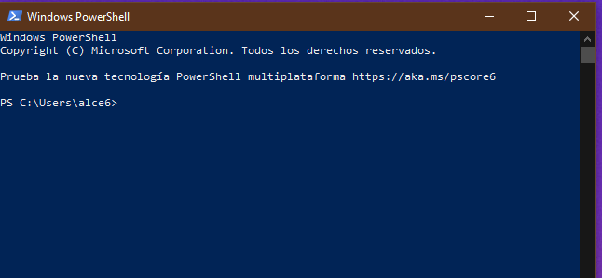
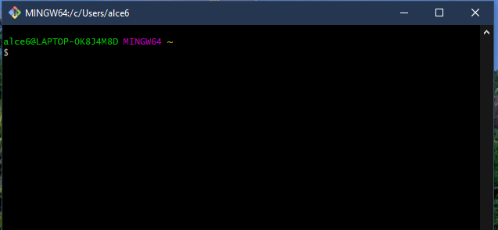
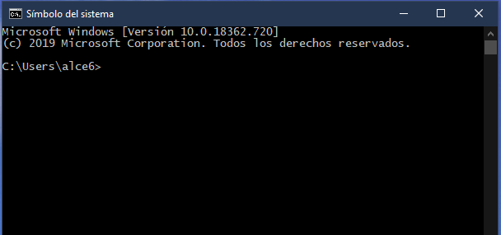
Terminal o línea de comandos (Windows)
Cmd (Símbolo del sistema)
PowerShell
Git Bash
Es posible acceder a cualquiera de ellos desde VSC
El cmd permite ejecutar scripts y suele ser suficiente en la mayoría de los casos

Slide 19
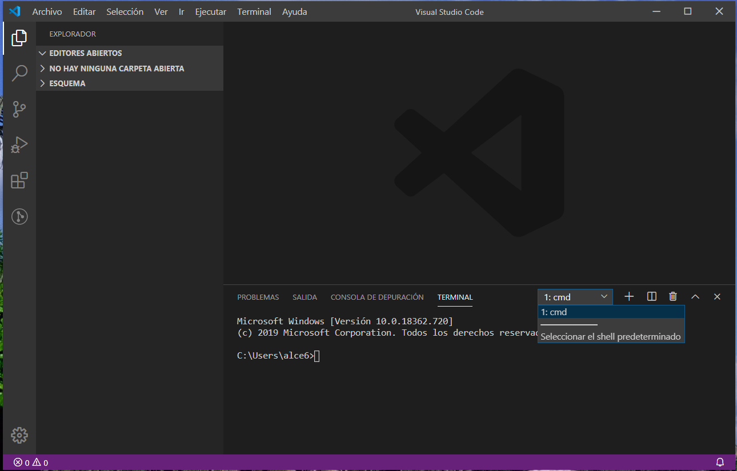
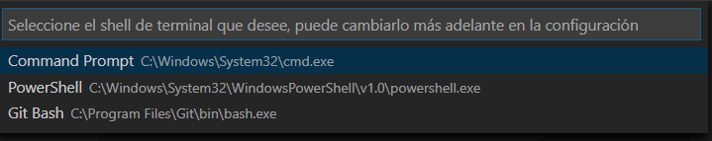
Terminales en VSC

Slide 20
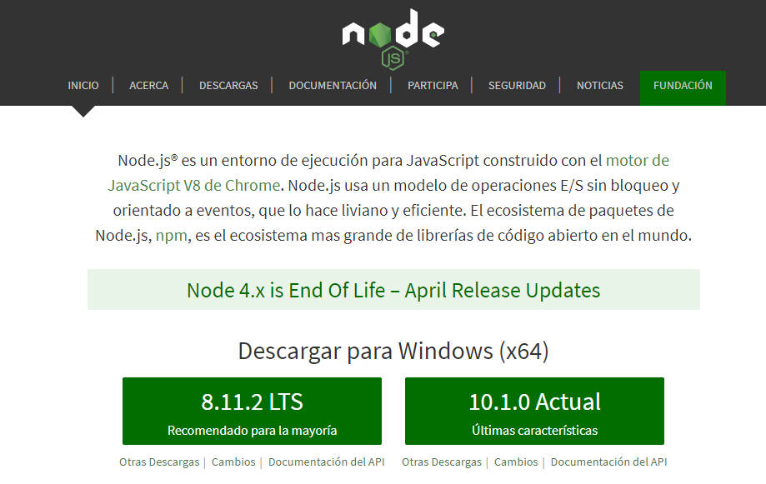

Entorno: Node JS / nmp

Slide 21
npm: instalación de paquetes
npm install <paquete> | instala localmente el paquete indicado
npm install | instala localmente todas las dependencias recogidas en package.json
npm install –g <paquete> | instala globalmente el paquete indicado
npm list -g --depth 0 | lista los paquetes instalados globalmente
C:\...>npm list -g --depth 0
C:\Users\alce6\AppData\Roaming\npm
+-- @angular/cli@11.2.0
+-- @vue/cli@4.5.8
+-- @vue/cli-service-global@4.2.3
+-- cordova@9.0.0
+-- eslint@6.8.0
+-- gulp-cli@2.2.0
+-- ionic@4.12.0
+-- json-server@0.16.3
+-- live-server@1.2.1
+-- node-sass@4.13.0
+-- npm@6.14.8
+-- ts-node@9.1.1
`-- typescript@4.1.5

Slide 22

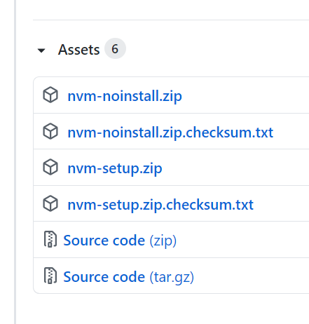
Versiones de Node: nvm
POSIX (Linux, Mac)
https://github.com/nvm-sh/nvm
Windows
https://github.com/coreybutler/nvm-windows

Slide 23
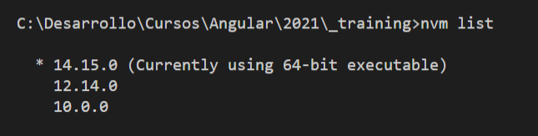
NVM Windows
nvm install <version> [arch]
nvm list
nvm list available
nvm use [version] [arch]

Slide 24

Herramienta de Desarrollo de aplicaciones SPA: Angular CLI.
Angular command line interface
Herramienta oficial de gestión de proyectos
Gestiona de forma transparente el uso de Webpack
CLI 6.x - Webpack 4
CLI 11.x - Webpack 5 (Experimental)
Formas de compilación: JIT / AOT.
Ofrece comandos para todo el ciclo de desarrollo

Slide 25
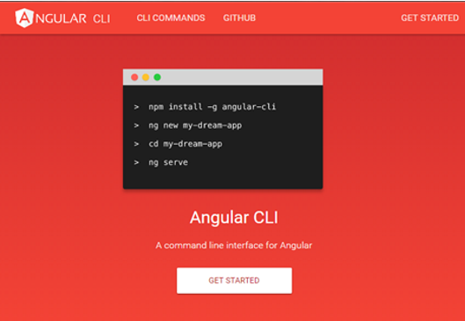
Angular-CLI: comandos para el ciclo de desarrollo
Generación (bootstrapping) del proyecto inicial
Herramientas de generación de código
Modo desarrollo con
compilado automático de TypeScript
arranque de un servidor Web
y actualización del navegador (Live Reloading.)
Testing
Construcción del proyecto para distribución (build)
https://cli.angular.io

Slide 26

Angular-cli: herramientas
Herramientas de terceros que incluye y configura

Slide 27
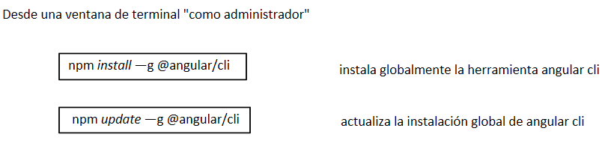
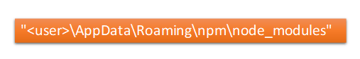
Angular-cli: instalación global (1)
Destino de la instalación

Slide 28
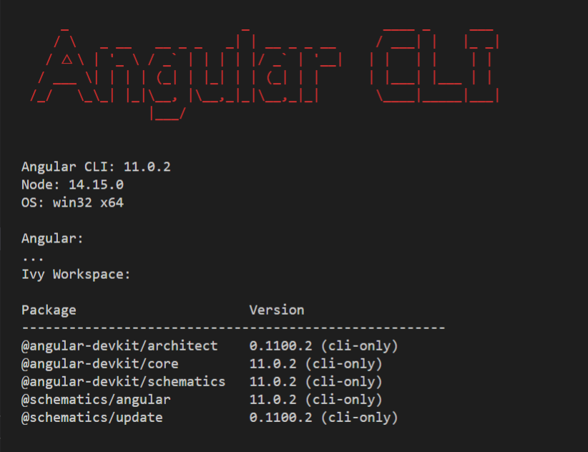
Angular-cli: resultado de la instalación global
ng version
En Angular 6 se equiparan los números de versión de Angular y Angular-cli, que ha pasado de la 1.7 a la 6

Slide 29

Práctica. Instalación del CLI
Instalación global de Angular CLI
npm install -g @angular/cli

Slide 30
Angular CLI: Creación del workspace
Creación de un espacio de trabajo con un único proyecto
ng new <proyecto>
Creación de un espacio de trabajo vacio
Posteriormente se irán añadiendo en el los proyectos necesarios
ng new <workspace> ----create-application=false
cd <workspace>
ng g application <nombre-app> [-- parámetros]

Slide 31
Angular CLI: Creación de proyectos
Las versiones modernas del CLI incorporan una serie de questiones para definir las opciones de creación de los proyectos (en ng new o ng g). Existen modificadores del comando que igualmente configuran estas opciones
- --strict=false No activa el modo estricto
- --p=alc Indica el prefijo de los componentes
- --routing Incluye un módulo de enrutamiento
- --style=scss Utiliza SASS (scss) como preprocesador de CSS
- --skip-git No inicializa un repositorio GIT (si ya lo hemos hecho)

Slide 32
Práctica. Creación del proyecto.
Creación del repositorio git del curso
Sincronización con github
Creación del proyecto inicial

Slide 33
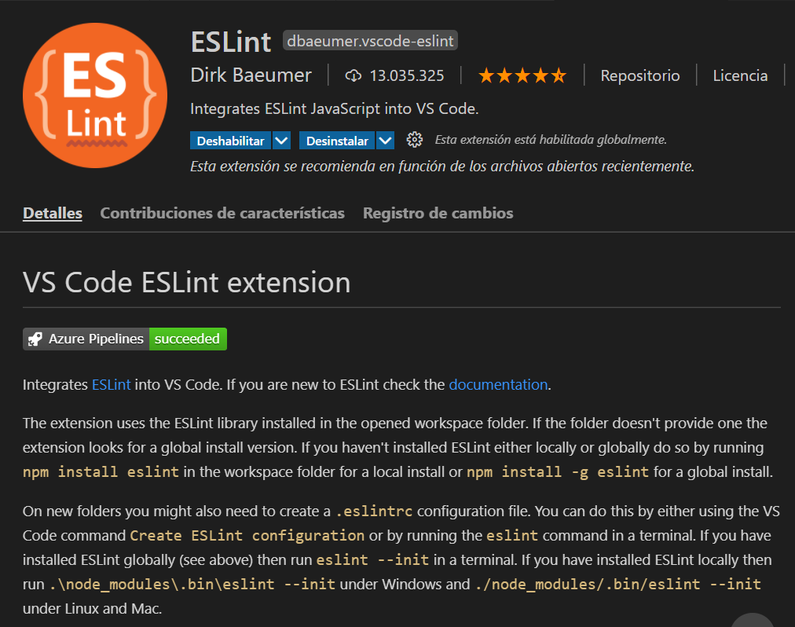
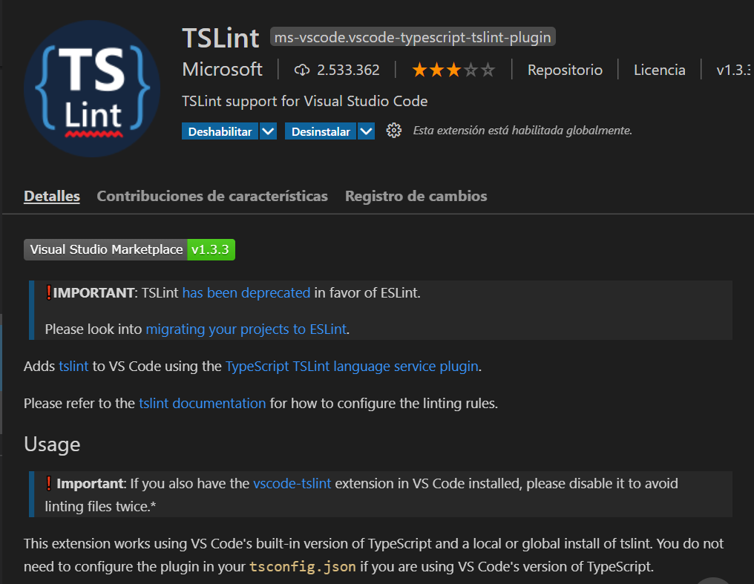
Plugins para ES/TS
ESLint
TSLint (deprecated)

Slide 34

ESLint
El plguin de VSC necesita que exista una copia instalada de la librería ESLint
Local al proyecto
Instalada globalmente npm install -g eslint
Las reglas usadas por el linter se definen en el fichero de configuración .eslintrc
Para la instalación global se inicializa con eslint --init
Para la instalación local con .\node_modules\.bin\eslint --init

Slide 35
Eslint --init
How would you like to use ESLint? (Use arrow keys)
To check syntax only
> To check syntax and find problems
To check syntax, find problems, and enforce code style
What type of modules does your project use? (Use arrow keys)
> JavaScript modules (import/export)
CommonJS (require/exports)
None of these
Which framework does your project use?
React
Vue.js
> None of these
Does your project use TypeScript? (y/N) Y
? Where does your code run? (Press <space> to select, <a> to toggle all, <i> to invert selection)
>(*) Browser
( ) Node
How would you like to define a style for your project? (Use arrow keys)
> Use a popular style guide
Answer questions about your style
Inspect your JavaScript file(s)
Which style guide do you want to follow?
Airbnb: https://github.com/airbnb/javascript
> Standard: https://github.com/standard/standard
Google: https://github.com/google/eslint-config-google
What format do you want your config file to be in? (Use arrow keys)
> JavaScript
YAML
JSON

Slide 36
Eslint creando reglas
"rules": {
"indent": [
“warn",
"tab"
],
"linebreak-style": [
“warn",
"unix"
],
"quotes": [
“warn",
"single"
],
"semi": [
“warn",
"always"
]
What style of indentation do you use? ...
Tabs
Spaces
What quotes do you use for strings? ...
Double
Single
What line endings do you use? ...
Unix
Windows
Do you require semicolons? » No / Yes

Slide 37
Linter en Typescript
TS Lint es un proyecto abanonado (deprecated)
ES Lint se configura para TS; al instalarlo indicando que usamos TS
Se añade el plugin @typescript-eslint
Se instalan con npm las dependencias correspondientes
Para aplicar las reglas a TS se pueden usar “extends” o “rules”
"extends": [
"plugin:@typescript-eslint/eslint-recommended",
"plugin:@typescript-eslint/recommended"
],
"rules": {
"@typescript-eslint/semi": ["warn", "always"],
}

Slide 38
ng lint
En Angular 12 recoge la eliminación de TSLint
Es necesario instalar el schematics correspondiente:
ng add @angular-eslint/schematics
En workspaces de un proyecto
Se crea .eslintrc.json y se actualiza angular.json
En workspaces multiproyecto
Hay que configurar cada proyecto para que use el linter ng g @angular-eslint/schematics:add-eslint-to-project <proyecto>
Se crea .eslintrc.json en el proyecto, que extiende .eslintrc.json genérico (en el se elimina la referencia a e2e/tsconfig.json")
En el .eslintcr se añade "plugins": ["@angular-eslint“]
Se actualiza angular.json proyecto.architect.lint

Slide 39
ng lint problems
https://dev.to/gsarciotto/migrating-and-configuring-eslint-with-angular-11-3fg1
https://dev.to/alexcamachogz/haz-tu-codigo-de-angular-elegante-con-eslint-y-prettier-1p7h
https://github.com/angular-eslint/angular-eslint
https://timdeschryver.dev/blog/migrating-a-tslint-rule-to-eslint-with-typescript-eslint

Slide 40

Testing. Conceptos

Slide 41

Tipos de pruebas
Funcionales
Pruebas unitarias (Pruebas de componentes)
Pruebas de integración (Pruebas de sistema)
Pruebas de aceptación
Pruebas de regresión
No funcionales
Pruebas de compatibilidad
Pruebas de seguridad
Pruebas de Estrés
Pruebas de usabilidad
Pruebas de rendimiento

Slide 42

Pruebas funcionales durante el desarrollo
Pruebas unitarias: una forma de comprobar el correcto funcionamiento de una unidad de código (función, clase, componente).
Pruebas de integración: aquellas que se realizan una vez que se han aprobado las pruebas unitarias y lo que prueban es que todos los elementos unitarios que componen el software, funcionan juntos correctamente probándolos en grupo. Se centra principalmente en probar la comunicación entre los componentes y sus comunicaciones ya sea hardware o software.

Slide 43
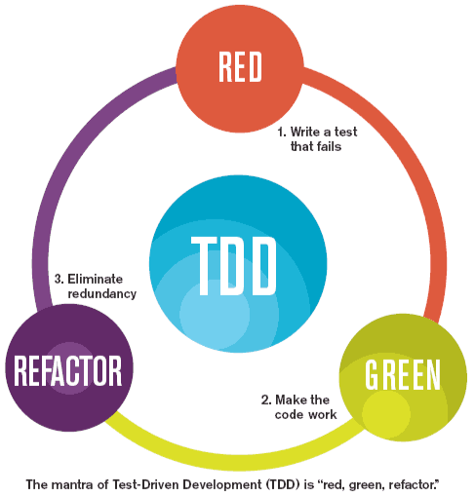
Ámbito de las pruebas unitarias
Fase de aplicación
antes del desarrollo (TDD - Test Driven Development – BDD – Behavior Driven Development)
conceptualmente mucho más complejo
una de las propuestas ligadas a las metodologías ágiles, junto con el refactoring
después del desarrollo

Slide 44
Cobertura [Coverage]
métrica en las pruebas de software que mide la cantidad de pruebas realizadas por un conjunto de pruebas.
Incluirá la recopilación de información sobre
qué partes de un programa se ejecutan cuando se lleva a cabo el conjunto de pruebas
para determinar qué ramas de sentencias condicionales se han tomado.

Slide 45
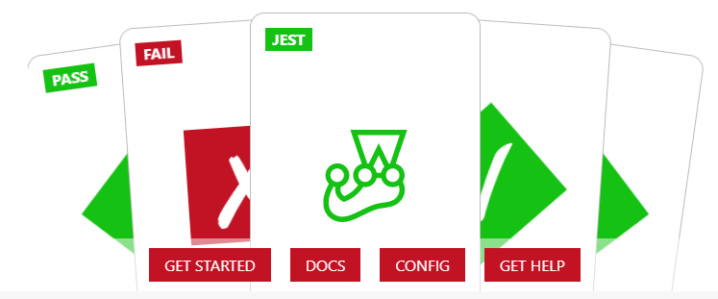


Pruebas unitarias en JS
Jasmine https://jasmine.github.io/
Mocka https://mochajs.org/
Jest https://jestjs.io/

Slide 46

Jasmine
Jasmine es un framework de desarrollo basado en el comportamiento (behavior-driven development, BDD) para probar el código JavaScript.
No depende de ningún otro framework de JavaScript.
No requiere un DOM.
Tiene una sintaxis limpia y obvia para que pueda escribir pruebas fácilmente.

Slide 47
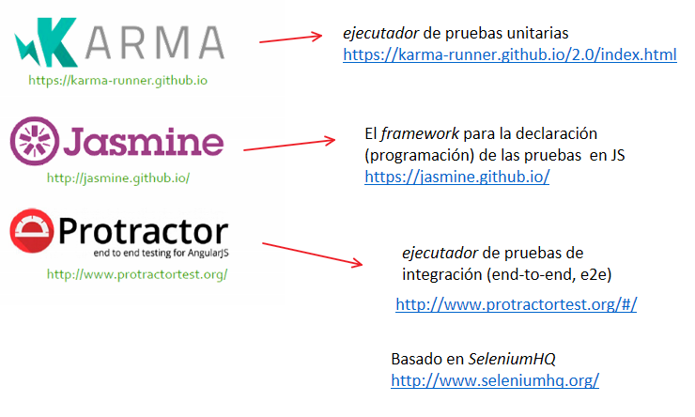
Entorno de testing en Angular
Pruebas unitarias
Pruebas e2e (hasta Angular 11)

Slide 48


Pruebas unitarias: elementos
jasmine -> framework de testing
describe / it
expect
beforeEach
@angular/core/testing -> elementos de testing específicos de Angular
TestBed
component
fixture
@angular/router/testing -> elementos de testing específicos del enrutador deAngular
RouterTestingModule

Slide 49
Pruebas: ejecución
Del arranque de Karma y Protractor se ocupan los comandos (scripts) de npm
Karma: se ocupa el comando de npm test (se ejecuta directamente igual que npm start)
Protractor se inicia con el comando e2e, que al no ser estándar se inicia con npm run e2e

Slide 50
Comandos e informes
ng test --single-run (versiones anteriores)
ejecuta la batería completa de test una sola vez mostrando el resultado en la ventana de comandos
ng test --code-coverage
crea un informe de cobertura, indicando que parte del código está cubierta por las pruebas
ng test –watch false --code-coverage
combina los dos anteriores
ng test –watch false

Slide 51
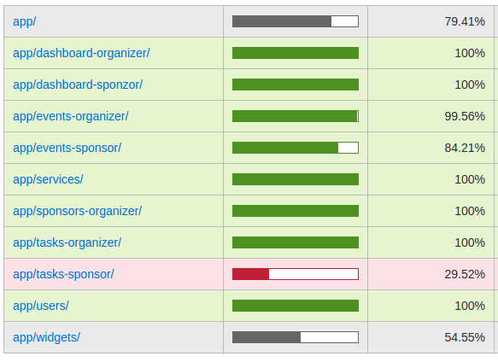
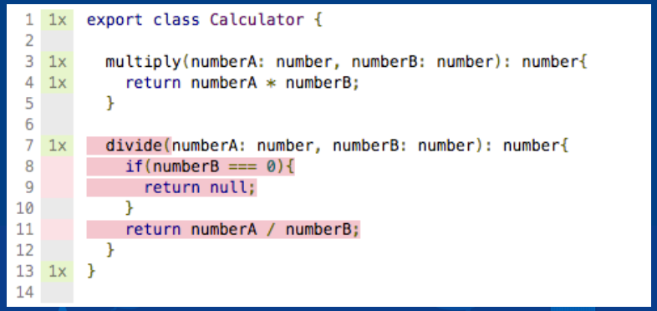
Informe de cobertura
Por defecto se genera en formato HTML, y siempre en una carpeta coverage añadida al proyecto
Una opción para mostrar el informe es tener instalado un servidor http de desarrollo (live-server, http-server…)

Slide 52
Configuración del test runer (Karma)
module.exports = function (config) {
config.set({
basePath: '',
frameworks: ['jasmine', '@angular/cli'],
plugins: [
require('karma-jasmine'),
require('karma-chrome-launcher'),
require('karma-jasmine-html-reporter'),
require('karma-coverage-istanbul-reporter'),
require('@angular/cli/plugins/karma')
],
client:{
clearContext: false
// leave Jasmine Spec Runner
// output visible in browser
},
coverageIstanbulReporter: {
reports: [ 'html', 'lcovonly' ],
fixWebpackSourcePaths: true
},
angularCli: {
environment: 'dev'
},
reporters: ['progress', 'kjhtml'],
port: 9876,
colors: true,
logLevel: config.LOG_INFO,
autoWatch: true,
browsers: ['Chrome'],
singleRun: false
});
};
Frameworks
Plugins incluidos por defecto
karma.conf.js
Salida del informe de cobertura
Plugins de Karma
karma-mocha-reporter
salida de datos por consola en Karma con el formato habitual de Mocha
https://www.npmjs.com/package/karma-mocha-reporter
Salida de datos:
- consola
- browser

Slide 53
Jasmine: ficheros spec
Angular genera ficheros de especificaciones para test unitarios (.spec.ts) para todos los elementos creados mediante ng generate, incluyendo:
Componentes, directivas, pipes
Servicios
ng test / npm test ejecuta todos los ficheros spec del proyecto
Solo se ejecutará este set de pruebas (o los marcados así)
fdescribe('Test for XComponent', () => {...});
fit("should make something", ()=>{...});
Solo se ejecutará esta prueba (o las marcadas asi)

Slide 54
Práctica. Tests iniciales
Ejecución de los test básicos definidos por Angular CLI
ng test
Configuración y gráficos de coverage

Slide 55
Jasmine JS

Slide 56
Instalación en NodeJS
Inicialización de proyecto npm
Instalación de Jasmine incorporándolo a package.json
npm install -D jasmine
Inicialización de Jasmine en el proyecto
node node_modules/jasmine/bin/jasmine init
Establecer Jasmine como script test en package.json
"scripts": { "test": "jasmine" }
Ejecución de los tests
npm test
npm init -y

Slide 57

Elementos básicos de Jasmine
Suite (describe)
Una suite es el punto de partida de los casos de prueba de Jasmine, en realidad se denomina descripción de la función jazmín global. Puede tener dos parámetros, un valor de cadena que describe la demanda y una función que implementa la demanda.
Especulación (it)
Al igual que las suites, una especulación comienza con una cadena que puede ser el título de la demanda y una función donde escribimos las pruebas.
Una especulación puede contener una o más expectativas (expect) que prueben el estado de nuestro código

Slide 58
Ficheros .spec
Se crean utilizando la sintaxis de Jasmine
describe ("Descripción de la suite de pruebas", () => {
it ("Descripción de la prueba 1, () => {}: boolean {})
it ("Descripción de la prueba 2, () => {}: boolean {})
})
Modificaciones
describe
fdescribe: fija el foco en una suite concreta
xdescribe: excluye una suite concreta
it
fit: fija el foco en una especulación concreta
xit: excluye una especulación concreta

Slide 59

Expectativa
En las funciones it se utiliza el método expect("expresion") que define las expectativas de la prueba sobre una determinada expresión o variable
Una expectativa comienza con la función expect().
Toma un valor y llama al cotejo (matcher) para comprobar si la expectativa se ha cumplido.
expect(variable).toEqual(valorEsperado)
al resultado puede concatenársele la definición de la evaluación a realizar gracias al conjunto de métodos soportados en el framework Jasmine

Slide 60

Otros elementos
Conjunto de operaciones que se realizan antes / después de
el conjunto de todas las especulaciones
cada una de las especulaciones
beforeAll -> elementos de configuración del conjunto de toda la suite
beforeEach -> elementos de configuración reseteados antes de cada especulación
afterEach -> elementos de estado que se recuperan después de cada especulación
afterAll -> elementos de estado que se recuperan después de toda la suite

Slide 61
Práctica. TDD (BDD) en Jasmine
Función factorial.
Creación de los test
Ejecución -> errores
Implementación de la función para que pase los test

Slide 62
Cotejos (Mathchers)
Igualdad | expect(mixed).toEqual(mixed);
Negación | expect(mixed).not.to…();
Identidad | expect(instance).toBe(instance);
Si o No | expect(mixed).toBeTruthy(); expect(mixed).toBeFalsy();
Comprobar si un elemento está presente | expect(array).toContain(member); expect(string).toContain(string);
Comprobar si un elemento está presente definido | expect(mixed).toBeDefined(); expect(mixed).toBeUndefined();
Nulidad | expect(mixed).toBeNull();
Comprobar si un elemento es NaN | expect(number).toBeNaN();
Comparaciones | expect(number).toBeGreaterThan(number); expect(number).toBeLessThan(number);
Proximidad | expect(number).toBeCloseTo(number, decimalPlaces);
Comparaciones con Regular Expressions | expect(mixed).toMatch(pattern);

Slide 63
toBe toEqual
it('The \'toBe\' matcher compares with ===', () => {
let a = 12, b = a
expect(a).toBe(b)
expect(a).not.toBe(null)
})
describe('The \'toEqual\' matcher', () => {
it('works for simple literals and variables', () => {
let a = 12
expect(a).toEqual(12)
})
it('should work for objects', () => {
let foo = {a: 12, b: 34}
let bar = {a: 12,b: 34}
expect(foo).toEqual(bar)
})
})

Slide 64
toBeTruthy toBeFalsy
it('The \'toBeTruthy\' matcher is for boolean casting testing', () => {
let a, foo = 'foo'
expect(foo).toBeTruthy()
expect(a).not.toBeTruthy()
})
it('The \'toBeFalsy\' matcher is for boolean casting testing', () => {
let a, foo = 'foo'
expect(a).toBeFalsy()
expect(foo).not.toBeFalsy()
})

Slide 65
ToContain
describe('The \'toContain\' matcher', () => {
it('works for finding an item in an Array', () => {
let a = ['foo', 'bar', 'baz']
expect(a).toContain('bar')
expect(a).not.toContain('quux')
})
it('also works for finding a substring', () => {
let a = 'foo bar baz'
expect(a).toContain('bar')
expect(a).not.toContain('quux')
})
})

Slide 66
ToBeDefined ToBeUndefined
it('The \'toBeDefined\' matcher compares
against `undefined`', () => {
let a = {foo: 'foo'}
expect(a.foo).toBeDefined()
expect(a.bar).not.toBeDefined()
})
it('The `toBeUndefined` matcher compares
against `undefined`', () => {
let a = {foo: 'foo'}
expect(a.foo).not.toBeUndefined()
expect(a.bar).toBeUndefined()
})

Slide 67
ToNull ToBeNaN
it('The \'toBeNull\' matcher compares
against null', () => {
let a = null, foo = 'foo'
expect(null).toBeNull()
expect(a).toBeNull()
expect(foo).not.toBeNull()
})
it('The \'toBeNaN\' matcher compares
against NaN', () => {
let a = 0, b = 0
expect(a/b).toBeNaN()
})

Slide 68
ToBeLessThan ToBeGreaterThan ToBeCloseTo
it('The \'toBeLessThan\' matcher is for
mathematical comparisons', () => {
let pi = 3.1415926, e = 2.78
expect(e).toBeLessThan(pi)
expect(pi).not.toBeLessThan(e)
})
it('The \'toBeGreaterThan\' matcher is for
mathematical comparisons', () => {
let pi = 3.1415926, e = 2.78
expect(pi).toBeGreaterThan(e)
expect(e).not.toBeGreaterThan(pi)
})
it('The \'toBeCloseTo\' matcher is for
precision math comparison', () => {
let pi = 3.1415926, e = 2.78
expect(pi).not.toBeCloseTo(e, 2)
expect(pi).toBeCloseTo(e, 0)
})

Slide 69
ToMatch
it('The \'toMatch\' matcher is for
regular expressions', () => {
let message = 'foo bar baz'
expect(message).toMatch(/bar/)
expect(message).toMatch('bar')
expect(message).not.toMatch(/quux/)
})

Slide 70
Cotejo de errores
it('The \'toThrow\' matcher is for testing if a function throws an exception', () => {
let foo = () => 1 + 2
let bar = () => a + 1
let baz = () => {throw 'what'}
expect(foo).not.toThrow()
expect(bar).toThrow()
expect(baz).toThrow('what')
})
it('The \'toThrowError\' matcher is for testing a specific thrown exception', () => {
let foo = ()=>{throw new TypeError('foo bar baz')}
expect(foo).toThrowError('foo bar baz')
expect(foo).toThrowError(/bar/)
expect(foo).toThrowError(TypeError)
expect(foo).toThrowError(TypeError, 'foo bar baz')
})

Slide 71
Spies
Un espía se define como una función específica de prueba que intercepta llamadas a una función subyacente en el código de la aplicación
La función espía despacha su propia implementación cuando se llama a la función subyacente
Tiene por objetivo probar la interfaz en lugar de la implementación.

Slide 72
Creación de spies
Existen tres operadores para definir spies
spyOn (clase, ‘metodo’)
spyOnAllFunctions -> funciones propias (no del prototipo)
spyOnProperty -> propiedades get / set
Existen cotejadores (matchers) específicos para este tipo de funciones
expect(spy).toHaveBeenCalled();
expect(spy).toHaveBeenCalledTimes(number);
expect(spy).toHaveBeenCalledWith(...arguments);

Slide 73
Ejemplo de spies
let calculator = {
multiply: (a, b) => a * b,
square: a => this.multiply(a, a)
}
describe('calculator', () => {
it(`squares numbers by multiplying
them by themselves`, () => {
let num = 2
spyOn(calculator, 'multiply')
calculator.square(num)
expect(calculator.multiply)
.toHaveBeenCalledWith(num, num);
})
})
- La clase calculator tiene un método ’multiplay’ cuya implementación no importa -> se bloquea su ejecución
Al testear el otro método, ‘square’, solo import comprobar si se hace la llamada a ‘multiply’
También es posible forzar un determinado valor, como si hubiera sido devuelto por la función
spyOn(calculator, 'multiply').and.returnValue(4)

Slide 74
Test unitarios de servicios sencillos
describe('AuthService', () => {
let service: StoreTareasService;
const store = 'Tareas';
beforeEach(() => {
service = new StoreTareasService
});
afterEach( () => {
localStorage.removeItem(store)
})
it('should be created', () => {
expect(service).toBeTruthy();
});
}
Un servicio es una clase TS “estándar”
Se podría crear el test exclusivamente con Jasmine.js
beforeEach se instancia el servicio
afterEach se resetea el entorno
en las pruebas it se ejecutan los métodos con alguna espectativa

Slide 75
Expectativas del servicio TareasStore
it('should return empty array if locaStorage is empty', () => {
localStorage.removeItem(store)
expect(service.getTareas()).toBeInstanceOf(Array);
expect(service.getTareas().length).toBe(0);
});
it('should return array if locaStorage have data', () => {
localStorage.setItem(store, JSON.stringify([{nombre: 'Tarea 1'}]))
expect(service.getTareas()).toBeInstanceOf(Array);
expect(service.getTareas().length).toBe(1);
});
it('should store an array ', () => {
service.setTareas([{nombre: 'Tarea 1', responsable:'', isCompleted: false}])
expect(service.getTareas()).toBeInstanceOf(Array);
expect(service.getTareas().length).toBe(1);
});

Slide 76
Angular TestBed
Crea en “entorno de pruebas de un elemento angular”
Permite crear un modulo de pruebas con declaraciones, importaciones, providers…
Permite instanciar un servicio mediante inyección de dependencias
beforeEach(async(() => {
TestBed.configureTestingModule({
declarations: [
TareasComponent,
ItemComponent,
ListaComponent,
PipesComponent
],
imports: [
SharedModule,
FormsModule
]
})
.compileComponents();
service = TestBed.inject(StoreTareasService);
}));

Slide 77
Test unitarios de servicios sencillos
describe('AuthService', () => {
let service: StoreTareasService;
const store = 'Tareas';
beforeEach(() => {
// service = new StoreTareasService
TestBed.configureTestingModule({});
service = TestBed.inject(StoreTareasService);
});
afterEach( () => {
localStorage.removeItem(store)
})
it('should be created', () => {
expect(service).toBeTruthy();
});
}
Aunque un servicio es una clase TS “estándar”
En lugar de crear el test exclusivamente con Jasmine.js, suele utilizarse el TestBed proporcionado por Angular

Slide 78
Entorno: TestBed
Como vimos Crea un “entorno de pruebas de un elemento angular”
Permite crear un modulo de pruebas con declaraciones, importaciones, providers…
Proporciona una fixture: un contenedor (wrapper) del componente y su template
La fixture proporciona una instancia del componente
El TestBed también permite instanciar un servicio mediante inyección de dependencias
Como resultado, las pruebas se realizan en el contexto de una aplicación Angular

Slide 79
Práctica: Test Componente
Componente Login
Muestra un botón si hay que hacer login
Para conocer el estado utiliza un servicio: AuthService
Servicio AuthService
El método isAutenticado: boolean devuelve true si existe un token en localStorage

Slide 80
Componente sencillo y servicio
<p>login1 works!</p>
<button [hidden]=isLogin()>Login</button>
<export class Login1Component implements OnInit {
constructor(private authSrv: AuthService) { }
isLogin(): boolean {
return this.authSrv.isAutenticado()
} }
export class AuthService {
constructor() { }
isAutenticado(): boolean {
const token = localStorage.getItem('Token')
return Boolean(token)
}

Slide 81
Componente sencillo y servicio
describe('Login1Component', () => {
let service: AuthService
let component: Login1Component;
beforeEach(() => {
service = new AuthService()
component = new Login1Component(service)
});
afterEach(() => {
localStorage.removeItem('Token')
})
Para el uso de los servicios por parte del componente, se podría crear el test exclusivamente con Jasmine.js
Se instancia un servicio
Se instancia un componente inyectándole el servicio
it('isLogin() returns true when user is login', () => {
localStorage.setItem('Token','any token')
expect(component.isLogin()).toBeTrue()
});
it('isLogin() returns false when user is login', () => {
expect(component.isLogin()).toBeFalse()
});

Slide 82
Spies en Jasmine.js
Permiten capturar la ejecución de una función
Las expectativas pueden comprobar que la función ha sido ejecutada
El resultado de la función lo proporciona el spy, con independencia del que se haya producido
En caso de los componentes, permite sustituir la ejecución real de los servicios

Slide 83
Test unitarios de componentes: spies
describe('Login1Component (v.2)', () => {
let service: AuthService
let component: Login1Component;
let spy: any
beforeEach(() => {
service = new AuthService()
component = new Login1Component(service)
});
De nuevo exclusivamente con Jasmine.js, se puede capturar la ejecución del servicio, proporcionando cualquier resultado, para ver su efecto en el componente
El método and.returnValue proporciona cualquier valor, independientemente del resultado del servicio
it('isLogin() returns true when user is login', () => {
spy = spyOn(service,'isAutenticado').and.returnValue(true)
expect(component.isLogin()).toBeTrue()
expect(service.isAutenticado).toHaveBeenCalled()
});
it('isLogin() returns false when user is not login', () => {
spy = spyOn(service,'isAutenticado').and.returnValue(false)
expect(component.isLogin()).toBeFalse()
expect(service.isAutenticado).toHaveBeenCalled()
});

Slide 84
Test unitarios de componentes: uso de TestBed
describe('Login1Component (v.3)', () => {
let service: AuthService;
let spy: any;
let component: Login1Component;
let fixture: ComponentFixture<Login1Component>;
beforeEach(async () => {
await TestBed.configureTestingModule({
declarations: [ Login1Component ],
providers: [AuthService]
})
.compileComponents();
});
beforeEach(() => {
// service = new AuthService()
// component = new Login1Component(service)
fixture = TestBed.createComponent(Login1Component);
component = fixture.componentInstance;
service = TestBed.inject(AuthService)
});
Lo habitual es utilizar siempre el entorno que proporciona Angular
Se crea un módulo de testing, declarando componentes y proveyendo servicios
Mediante la fixture se instancia el componente
Se inyecta el servicio

Slide 85
Renderizado de la Vista
El entorno de pruebas de angular incorpora la posibilidad de rendirizar el template
El fixture incluye el nativeElement, que el un contenedor (wrapper) del elmentoHTML (DOM)
Igualmente incluye el debugElement, que admite queries para obtener cualquier elemento del DOM (como un queryselector)
Se pueden crear expectativas sobre el contenido de los elementos del DOM

Slide 86
Ampliando el componente
<p>login2 works!</p>
<button id="boton">
<ng-container *ngIf="!isLogin()">
Login
</ng-container>
<ng-container *ngIf="isLogin()">
Logout
</ng-container>
</button>
<export class Login1Component implements OnInit {
constructor(private authSrv: AuthService) { }
isLogin(): boolean {
return this.authSrv.isAutenticado()
} }

Slide 87
Test unitarios de componentes: acceso al DOM
describe('Login1Component (v.3)', () => {
let service: AuthService;
let spy: any;
let component: Login1Component;
let fixture: ComponentFixture<Login1Component>;
let rendered: any;
let elButton: DebugElement;
let elButtonAsync: DebugElement;
beforeEach(async () => {…});
beforeEach(() => {
fixture = TestBed.createComponent(Login1Component);
component = fixture.componentInstance;
rendered = fixture.nativeElement
elButton =
fixture.debugElement.query(By.css('#boton'))
elButtonAsync =
fixture.debugElement.query(By.css('#botonAsync'))
service = TestBed.inject(AuthService)
});
La clase By se importa de @angular/platform-browser, que incluye elementos de angular específicos del navegador.
Seria diferente en otros contextos de ejecución (e.g. server)

Slide 88
Expectativas respecto al DOM
it('should render button', () => {
fixture.detectChanges();
expect(rendered.querySelector('button').textContent)
.toContain('Login');
expect(elButton.nativeElement.textContent)
.toContain('Login');
});
it('login button change text when user is authenticated’,
() => {
expect(elButton.nativeElement.textContent).toBe('')
fixture.detectChanges();
expect(elButton.nativeElement.textContent)
.toContain('Login')
spy = spyOn(service,'isAutenticado').and.returnValue(true)
fixture.detectChanges();
expect(elButton.nativeElement.textContent)
.toContain('Logout')
});
En el entorno de pruebas no existe Change Detection automático
Es necesario invocarlo para que los valores procedentes del componente (controller) re rendericen en la vista
Podemos acceder a los elementos del DOM directamente o a través del componente

Slide 89
Uso de servicios asíncronos desde los componentes
Jasmine JS incluye la función done() para manejar código asíncrono
Angular testing permite la gestión de la asincronía mediante
async / fixture.whenStable
fakeAsync / tick()
El primero envuelve a la función incluida en el it, el segundo indica la parte que se ejecuta una vez resuelta la asincronía
Se suele utilizar la versión fakeAsync / tick()

Slide 90
Creando un servicio asíncrono
isAutenticadoAsync(): Promise<boolean> {
const token = localStorage.getItem('Token')
return Promise.resolve( Boolean(token))
}
isAutenticadoRx(): Observable<boolean> {
const token = localStorage.getItem('Token')
return of(Boolean(token))
}
El servicio devuelve
Una promesa
Un observable

Slide 91
Utilizando un servicio asíncrono
<p>login3 works!</p>
<button id="botonAsync">
<ng-container *ngIf="!isLogin">
Login
</ng-container>
<ng-container *ngIf="isLogin">
Logout
</ng-container>
</button>
<button id="botonRx">
<ng-container *ngIf="!(isLoginRx() | async)">
Login Rx
</ng-container>
<ng-container *ngIf="isLoginRx() | async">
Logout Rx
</ng-container>
</button>
<export class Login1Component implements OnInit {
isLogin!: boolean
constructor(private authSrv: AuthService) { }
ngOnInit(): void {
this.authSrv.isAutenticadoAsync().then(
resp => this.isLogin = resp
) }
isLoginRx(): Observable<boolean> {
return this.authSrv.isAutenticadoRx()
} }

Slide 92
Test unitarios de componentes: servicios asincronos
it('login button change text when the user is authenticated’,
fakeAsync( () => {
// antes del changeDetect, no se han renderizado
// en la vista valoreas procedentes del componente (controler)
expect(elButton.nativeElement.textContent).toBe('')
fixture.detectChanges();
expect(elButton.nativeElement.textContent).toContain('Login')
spy = spyOn(service,'isAutenticadoAsync').and.resolveTo(true)
// aunque no es lo habitual, el componente llama
// al servicio AuthService desde ngOnInit
component.ngOnInit()
tick()
fixture.detectChanges();
expect(elButton.nativeElement.textContent).toContain('Logout')
}))
Los spies de Jasmine permiten devolver un valor correspondiente a un proceso asíncrono,
Basado en promesas
Basado en observables
El método tick indica un código que se ejecuta después del proceso asíncrono
it('login button Rx change text when the user is authenticated’,
fakeAsync( () => {
expect(elButtonRx.nativeElement.textContent).toBe('')
fixture.detectChanges();
expect(elButtonRx.nativeElement.textContent).toContain('Login')
spy = spyOn(service,'isAutenticadoRx').and.returnValue(of(true))
// el componente llama directamente al metodo que devuelve
// un observable y se suscribe declarativamente con el pipe async
tick()
fixture.detectChanges();
expect(elButtonRx.nativeElement.textContent).toContain('Logout')
}))

Slide 93

Testinng de Formularios
Formularios "tradicionales" (Template Driven)
ngForm y ngModel
Formularios reactivos (Model Driven)
FormGroup y FormBuilder

Slide 94
Creando un formulario Template Driven (1)
<form #loginForm="ngForm"
(ngSubmit)="login({email: email.value, password: password.value})">
<div>
<label>Email</label>
<input type="email" name="email" #email ngModel>
</div>
<div>
<label>Password</label>
<input type="password" name="password" #password ngModel >
</div>
<div>
<button type="submit" [disabled]="!enabled">
Login
</button>
</div>
</form>

Slide 95
Creando un formulario Template Driven (2)
export class LoginFormComponent implements OnInit {
@Input() enabled: boolean = true;
@Output() loggedIn: EventEmitter<User>
@ViewChild('loginForm', {static: true}) loginForm!: NgForm
constructor() {
this.loggedIn = new EventEmitter()
}
ngOnInit(): void {
this.enabled = true
}
login(userData: User) {
// this.loggedIn.emit({...this.loginForm.value})
console.log(userData)
this.loggedIn.emit({...userData})
this.loginForm.reset()
}
}
El componente recibe desde su ‘padre’ un input que determina si estará disponible
Los datos se recogen en el formulario y se envían por parámetros al método manejador del evento submit
Este método emite un evento con los datos y resetea el formulario

Slide 96
Testing conponente / formulario
Resultado de la entrada de datos al competente (@Input) desde el componente padre
Capacidad de emitir un evento ‘propio’ (@Output) destinado al componente padre cuando se dispara el evento submit del formulario
En el caso delos formularios MD también es posible crear test relativos a la validación. Para hacer esto en Formularior TD es necesario emplear test de integración (e2e)

Slide 97
Test unitarios de componentes: @Input
beforeEach(async () => {
await TestBed.configureTestingModule({
declarations: [ LoginFormComponent ],
imports: [FormsModule]
})
.compileComponents();
});
beforeEach(() => {
fixture = TestBed.createComponent(LoginFormComponent);
component = fixture.componentInstance;
fixture.detectChanges();
formEl = fixture.debugElement.query(
By.css('form'));
submitEl = fixture.debugElement.query(
By.css('button'));
loginEl = fixture.debugElement.query(
By.css('input[type=email]'));
passwordEl = fixture.debugElement.query(
By.css('input[type=password]'));
});
En el TestingModule es imprescindible importar FormsModule
Cada elemento del DOM que nos interesa puede quedar reflejado en un DebugElement
Las propiedades @Input reciben directamente un valor para ejecutar el test
it('an input enabled false should disabled de button', () => {
component.enabled = false //input
fixture.detectChanges()
expect(submitEl.nativeElement.disabled).toBeTruthy();
});

Slide 98
Test unitarios de componentes: @Output
it('Entering email and password emits loggedIn event', () => {
let user: User;
loginEl.nativeElement.value = "test@example.com";
passwordEl.nativeElement.value = "123456";
component.loggedIn.subscribe((value) => {
user = value
console.log('User', user)
console.log('Value', value)
});
formEl.triggerEventHandler('submit', null);
expect(user!.email).toBe("test@example.com");
expect(user!.password).toBe("123456");
});
El TestingModule y los elemento del DOM son los ya indicados
Nos suscribimos al EventEmitter (como haría el componente padre)
DebugElement incluye la propiedad triggerEventHandler que permite disparar un evento (e.g. submit)
non-null assertion operator permite indicarle al compilador que determinadas propiedades no serán null ni undefined.

Slide 99
Creando un formulario Model Driven
<form [formGroup]="loginForm" (ngSubmit)="login()">
<div>
<label>Email</label>
<input type="email" formControlName="email">
</div>
<div>
<label>Password</label>
<input type="password" formControlName="password" >
</div>
<div>
<button type="submit" [disabled]="!enabled">
Login
</button>
</div>
</form>

Slide 100
Creando un formulario Model Driven
export class LoginFormRxComponent implements OnInit {
loginForm!: FormGroup
@Input() enabled!: boolean;
@Output() loggedIn: EventEmitter<User>
constructor(private fb: FormBuilder) {
this.loggedIn = new EventEmitter()
}
ngOnInit(): void {
this.enabled = true
this.loginForm = this.fb.group({
email: [‘’, [ Validators.required, Validators.pattern("[^ @]*@[^ @]*")]],
password: ['', [Validators.required, Validators.minLength(8)]],
})
}
login(): void {
const userData = this.loginForm.value
this.loggedIn.emit({...userData})
this.loginForm.reset()
}

Slide 101
Test unitarios de componentes: validación
it('form invalid when empty', () => {
expect(component.loginForm.valid).toBeFalsy();
});
it('email invalid when empty', () => {
let email: AbstractControl =
component.loginForm.get('email') as AbstractControl;
expect(email.valid).toBeFalsy();
});
it('email error required when empty', () => {
let email: AbstractControl =
component.loginForm.get('email') as AbstractControl;
expect(email.hasError('required')).toBeTruthy();
});
it('email error pattern when invalid formar', () => {
let email: AbstractControl =
component.loginForm.get('email') as AbstractControl;
email.setValue('pepe')
expect(email.hasError('pattern')).toBeTruthy();
});
El formGroup es una propiedad más de la instancia del componente
Podemos acceder a dus propiedades valid/invalid
Mediante su método get podemos acceder a cualquiera de los formControls
En ellos podemos detectar la presencia de los distintos errores de validación

Slide 102
Testing directivas
Es necesario crear un componente simple (dummy) para poder testear la directiva
@Component({template: `<input type="text" directiva>})
class TestDirectivaComponent {}
Directiva y componente se declaran en el TestingModule
El componente se crea como en sus test específicos
fixture, componeteInstance, debugElement…
Se prueba, por ejemplo, la respuesta de la directiva a eventos disparados en el componente

Slide 103
Práctica. Directiva comentar
Creamos una directiva que permita comentar un elemento con un atributo ‘title’
@Directive({ selector: ’[inyComentar]'})
export class ComentarDirective implements OnInit{
@Input() inyComentar: string;
constructor(private eTarget: ElementRef,
private renderer: Renderer2) {}
ngOnInit() {
this.renderer.setAttribute(
} this.elem.nativeElement, 'title', this.inyComentar )
@HostListener('click') anular() {
this.renderer.setAttribute(
} this.elem.nativeElement, 'title', 'Directiva anulada')
}
}

Slide 104
Test unitarios de directivas
fdescribe('Test ComentarDirective', () => {
let component: TestComponent;
let fixture: ComponentFixture<TestComponent>;
let pElenment: DebugElement;
let rf: RendererFactory2
let renderer: Renderer2
beforeEach(async () => {
await TestBed.configureTestingModule({
declarations: [
TestComponent,
ComentarDirective
],
})
.compileComponents();
rf = TestBed.inject(RendererFactory2)
renderer = rf.createRenderer(null, null);
});
beforeEach(() => {
fixture = TestBed.createComponent(TestComponent);
component = fixture.componentInstance;
pElenment = fixture.debugElement.query(By.css('p'));
});
Creación del entorno
Componente
Declaración de la directiva
Instancia del renderer

Slide 105
Pruebas de la directiva comentar
it('should create an instance', () => {
const directive = new ComentarDirective(
fixture, renderer);
expect(directive).toBeTruthy();
});
it('should have a title in a compenent with the directive...', () => {
fixture.detectChanges();
expect(pElenment.nativeElement.title).toBe('Comentario')
});
it('should have a new title in a compenent after click...', () => {
pElenment.triggerEventHandler('click', null)
expect(pElenment.nativeElement.title).toBe('Tema comprobado')
});

Slide 106

Testing pipes
Los pipes son una clase con una única función transformadora
Recibe un valor, y en su caro uno o varios parámetros
Retorna el valor transformado
Se pueden testear directamente con los elementos de Jasmine.
Se instancia la clase en beforeEach
Se realizan pruebas sobre la función transformadora

Slide 107
Práctica. Pipe truncar
Creamos un pipe capaz truncar un string (como | slice) pero que añada ‘… ‘ para saber que la cadena continua
import { Pipe, PipeTransform } from '@angular/core';
@Pipe({
name: 'truncate'
})
export class TruncatePipe implements PipeTransform {
transform(value: string, ...args: number[]): any {
if (args[0] > 0) {
if(args[0] < value.length) {
return value.slice(0, args[0]-3)+'...'
}
}
return value;
}
}

Slide 108

Uso de pipes en el controller
Se pueden inyectar directivas para utilizarlas en el controller
Para ello es necesario declararlar en el provider de un modulo, que proporcionara la instancia al correspondiente inyector
De esta forma se tiene acceso a la función transform, como un método estándar en la instancia del pipe proporcionada por el inyector

Slide 109
Práctica. Pipe truncar en el controller
Creamos un pipe capaz truncar un string (como | slice) pero que añada ‘… ‘ para saber que la cadena continua
En el modulo:
providers : [TruncarPipe]
En el controller del componente
constructor(private truncar: TruncarPipe) { }
ngOnInit(): void {
}
truncateText (text: string, long: number): string {
return this.truncar.transform(text, long )
}

Slide 110
Test unitarios de pipes
Creación del entorno
Instancia del pipe
fdescribe('TruncarPipe', () => {
let pipe: TruncarPipe
beforeEach(() => {
pipe = new TruncarPipe();
});

Slide 111
Pruebas del pipe truncar
it('create an instance', () => {
expect(pipe).toBeTruthy();
});
it('should be iqual with a short text...', () => {
expect(pipe.transform('Texto', 10)).toBe('Texto')
});
it('should be shorter with a long text...', () => {
const texto = 'Esto es un testo largo'
expect(pipe.transform(texto, 10).length).toBeLessThan(texto.length)
expect(pipe.transform(texto, 10)).toContain('...')
});

Slide 112

Testing de servicios asíncronos
Cuando un servicio incorpora httpClient y por tanto es asíncrono, existen dos estrategias de testeo
Probar realmente el servicio asíncrono, dependiendo del funcionamiento real de las conexiones al servidor
Realizar un mock que simule los procesos http

Slide 113
Testing real de servicios asíncronos
it('getAll should be an array of 10 items’,
waitForAsync ( () => {
let result: any
service.getAll().subscribe( resp => {
result = resp
expect(result).toBeTruthy();
expect(typeof result).toBe('object')
expect(Array.isArray(result)).toBeTrue
expect(result.length).toBe(10)
})
Función done (jasmine)
Código async en Angular testing
async / whenStable
fakeAsync / tick
waitForAsync

Slide 114
Mock para el testing de Http
En las últimas versiones de Angular se incorporan HttpClientTestingModule y HttpTestingController ambos en @angular/common/http/testing.

Slide 115
Mock para el testing de servicios asíncronos (1)
import {
HttpClientTestingModule,
HttpTestingController
} from '@angular/common/http/testing';
describe('UsuariosService', () => {
let service: UsuariosService;
let httpMock: HttpTestingController;
// let httpTestingController
beforeEach(() => {
TestBed.configureTestingModule({
imports: [HttpClientTestingModule],
providers: [UsuariosService]
});
service = TestBed.inject(UsuariosService);
httpMock = TestBed.inject(HttpTestingController)
});
afterEach(() => {
httpMock.verify()
})
Se importa HttpClientTestingModule en la configuración del módulo de testing
Se inyectan nuestro servicio y el HttpTestingController, responsable de simular la conexión http
En el afterEach se ejecuta el método verify del mock

Slide 116
Mock para el testing de servicios asíncronos (2)
it(‘get response should match the right data', () => {
const mockUsers = [
{ name: 'Pepe Perez’, email: 'pepe@sample.com'},
{ name: 'Elena Martín’, email: 'elena@chess.com'}
];
service.getAll()
.subscribe( (usersData: any) => {
expect(usersData[0].name).toEqual('Pepe Perez');
expect(usersData[0].email).toEqual(
'pepe@sample.com');
expect(usersData[1].name).toEqual('Elena Martín');
expect(usersData[1].email).toEqual(
'elena@chess.com');
});
const req = httpMock.expectOne(
environment.urlUsers
);
expect(req.request.method).toEqual(‘GET'); req.flush(mockUsers);
});
Creamos el mock con la estructura de datos (usuarios)
Ejecutamos el método de nuestro servicio que ingluye el get y al suscribirnos a la respuesta definimos las expectativas
Creamos la petición (request) en el HttpTestingController
Añadimos como expectativa el método http empleado
Lanzamos la petición, pasándole el mock de datos que generaría la respuesta

Slide 117
Testinng de Routing
Definición de las rutas en app-routing exportándolas
Rutas estándar / layzy
Creación de los tests de las rutas

Slide 118
Testing del routing (1)
beforeEach(async () => {
await TestBed.configureTestingModule({
imports: [
RouterTestingModule.withRoutes(routes),
TareasModule
],
declarations: [
AppComponent,
HomeComponent,
SearchComponent,
AboutComponent
],
}) //.compileComponents();
router = TestBed.inject(Router)
location = TestBed.inject(Location)
fixture = TestBed.createComponent(AppComponent);
router.initialNavigation();
});
RouterTestingModule se configura mediante withRoutes, con las rutas como parámetro
Si existe algún modulo lazy, seimporta
Se injectan los servicios Router y Locarion
Se crea el componente en al que se encuentra el router-outlet
Se inicializa el enrutador

Slide 119
Testing del routing (2)
it('navigate to "" redirects you to /home', fakeAsync(() => {
router.navigate(['']).then(() => {
expect(location.path()).toBe('/home');
});
flush();
}));
it('navigate to "search" takes you to /search', fakeAsync(() => {
router.navigate(['/search']).then(() => {
expect(location.path()).toBe('/search');
});
flush();
}));
it('navigate to "tareas" takes you to /tareas', fakeAsync(() => {
router.navigate(['/tareas']).then(() => {
expect(location.path()).toBe('/tareas');
});
flush();
}));
Se comprueba que la navegación a cada ruta (Routes) se refleja en el path empleado en el navegador (Locarion)
Es importante la función flush() al final de cada it

Slide 120

Gracias

